Slide 1
Abstract
Dans cette étude, nous présentons une architecture innovante pour la génération automatique de légendes d’images, fondée sur le cadre Vision Encoder Decoder. Elle associe un encodeur Vision Transformer (ViT) à un décodeur GPT-2, incluant également la variante GPT-2 Medium. Deux approches sont explorées : l’une utilise des modèles pré entraînés pour des applications orientées accessibilité, notamment pour les personnes malvoyantes ; l’autre, nommée VisionGPT2, est une solution multimodale développée manuellement en PyTorch. L’évaluation repose sur deux jeux de données adaptés — Flickr30k pour l’approche pré entraînée, et MS COCO 2017 pour l’architecture personnalisée — intégrant des techniques avancées de prétraitement. Les résultats démontrent la capacité des modèles à générer des légendes fiables et contextuellement pertinentes, avec des performances mesurées à l’aide de la métrique ROUGE-2. Enfin, cette recherche ouvre la voie à une implémentation mobile, visant une solution inclusive et performante de description d’images en temps réel.
Introduction
%--------------------------- Contexte ----------------------------%
La génération automatique de légendes d’images s’impose aujourd’hui comme un domaine clé de la vision artificielle [1], en particulier pour l’assistance aux personnes malvoyantes. L’introduction des modèles Transformer [2] a permis des progrès remarquables en améliorant la pertinence, la fluidité et la précision des descriptions générées. Cette synergie entre l’analyse visuelle et la génération de langage permet désormais de concevoir des systèmes capables de comprendre une image et d’en restituer le contenu sous forme textuelle. Des outils comme ChatGPT [3] renforcent encore cette interaction entre vision computationnelle et langage naturel.
%--------------------------- Problème ----------------------------%
Malgré les avancées récentes, plusieurs défis persistent. D’une part, la forte dépendance aux données annotées limite la capacité de généralisation des modèles. D’autre part, les solutions actuelles répondent difficilement aux besoins spécifiques des personnes malvoyantes, comme la perception des couleurs ou l’interprétation du contexte. Il est donc essentiel de concevoir des systèmes performants, adaptables et compatibles avec des environnements à faibles ressources, tels que les appareils mobiles.

Slide 2
%--------------------------- Solution proposée ---------------------------%
Cette étude propose une architecture hybride fondée sur le cadre VisionEncoderDecoder [4] , combinant un encodeur visuel Vision Transformer (ViT) [5] et un décodeur GPT-2 [6] , avec des variantes adaptées aux capacités matérielles (légère, intermédiaire ou avancée). Deux approches sont étudiées : (1) l’utilisation de modèles pré-entraînés via HuggingFace [7] , facilitant l’intégration sur divers systèmes ; (2) VisionGPT2, une architecture personnalisée développée en PyTorch, visant à optimiser la compréhension des liens image-texte. Ces solutions ont pour objectif commun de générer des descriptions d’images précises et pertinentes, tout en restant accessibles aux personnes malvoyantes et compatibles avec des dispositifs à ressources limitées.
%--------------------------- Détails techniques des solutions ----------------------------%
Notre première méthode repose sur l'utilisation du modèle pré-entraîné ViT-base-patch16-224-in21k comme encodeur visuel, associé à GPT-2- Medium pour la génération de légendes textuelles. L’entraînement est effectué sur le jeu de données Flickr30k. Les images sont redimensionnées à 224×224 pixels et normalisées dans l’intervalle [0,1]. Les descriptions sont tokenisées, avec un masquage des tokens non pertinents (valeur −100) pour ne pas interférer avec la fonction de perte. Le modèle est entraîné sur 20 époques avec une taille de lot de 16. La seconde méthode utilise une architecture personnalisée combinant un encodeur ViT et le modèle GPT-2 comme décodeur. Elle s’appuie sur le jeu de données MS COCO 2017. Les images sont normalisées dans l’intervalle [-1,1], et les légendes sont tokenisées à l’aide du token de fin de séquence (EOS). L’optimisation repose sur l’algorithme AdamW, un scheduler et l’utilisation de la précision mixte. L’apprentissage est également conduit sur 20 époques. Les performances sont évaluées à l’aide de la métrique ROUGE-2 [8], mesurant la correspondance entre les légendes générées et les références.
%--------------------------- ----------------------------%
Le reste de ce document est structuré comme suit : La section II présente une revue de la théorie pertinente ainsi que de la littérature associée. La section III décrit le matériel et les méthodes utilisés pour réaliser ce travail. L'analyse et l'interprétation des résultats sont exposées dans la section IV. Enfin, les sections V et VI sont consacrées respectivement à la discussion et à la conclusion.

Slide 3
Related Work
Ces dernières années, les technologies d'assistance pour les personnes malvoyantes ont considérablement progressé, notamment dans les domaines de la navigation, de l'accès à l'information environnementale et de la description automatique d'images. Plusieurs approches récentes ont été développées pour répondre à ce défi. S. K. Mishra et al. [9] introduisent un système combinant détection d’objets et architecture Transformer, utilisant GPT-2 pour produire des descriptions en hindi en exploitant les relations spatiales entre objets. J. Chen et al. [10] présentent VisualGPT, un cadre d'apprentissage efficace à partir de peu de données, grâce à un mécanisme d’attention auto-restauré qui préserve les connaissances linguistiques tout en intégrant l’information visuelle. Y. Wang et al. [11] proposent une solution légère fondée sur CLIP et GPT-2, capable de formuler des descriptions sans phase de pré-entraînement ni annotations supplémentaires. Dans le secteur de la mode, F. Colombo [12] conçoit une architecture robuste combinant GPT-2, ViT et BERT, avec un objectif contrastif pour aligner les modalités visuelle et textuelle, démontrant une forte capacité de généralisation. Enfin, U. Pietroni [13] automatise l’étiquetage et la génération de descriptions d’images vestimentaires en combinant des CNN avec GPT-2 et des métadonnées. Ces travaux reflètent la diversité des solutions actuelles en vision-langage et leur potentiel pour l'accessibilité.

Slide 4
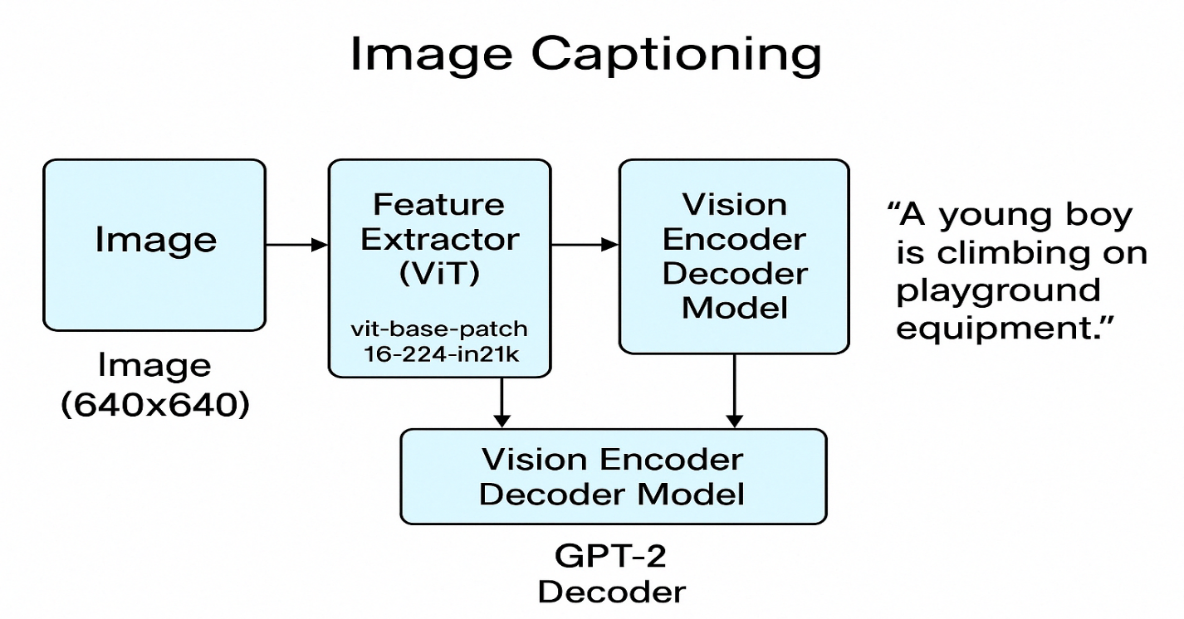
A- Présentation générale de l’architecture VisionEncoderDecoder
Nous avons mis en œuvre une architecture VisionEncoderDecoder combinant ViT (Vision Transformer) [14] pour l’extraction des caractéristiques visuelles et GPT-2 [14]-[15] pour la génération autoregressive de légendes textuelles à l’aide de mécanismes d’attention multi-tête. Cette approche repose sur des modèles pré-entraînés open source proposés par HuggingFace [16], intégrant la normalisation et l’encodage des images (640×640) via AutoFeatureExtractor. Les sorties produites par ViT (vit-base-patch16-224-in21k) alimentent ensuite GPT-2, utilisé dans un cadre Seq2Seq supervisé pour produire les légendes associées. L’ensemble du pipeline est géré à l’aide de l’API Seq2SeqTrainer, et son fonctionnement global est illustré dans la Figure 1.

Slide 5
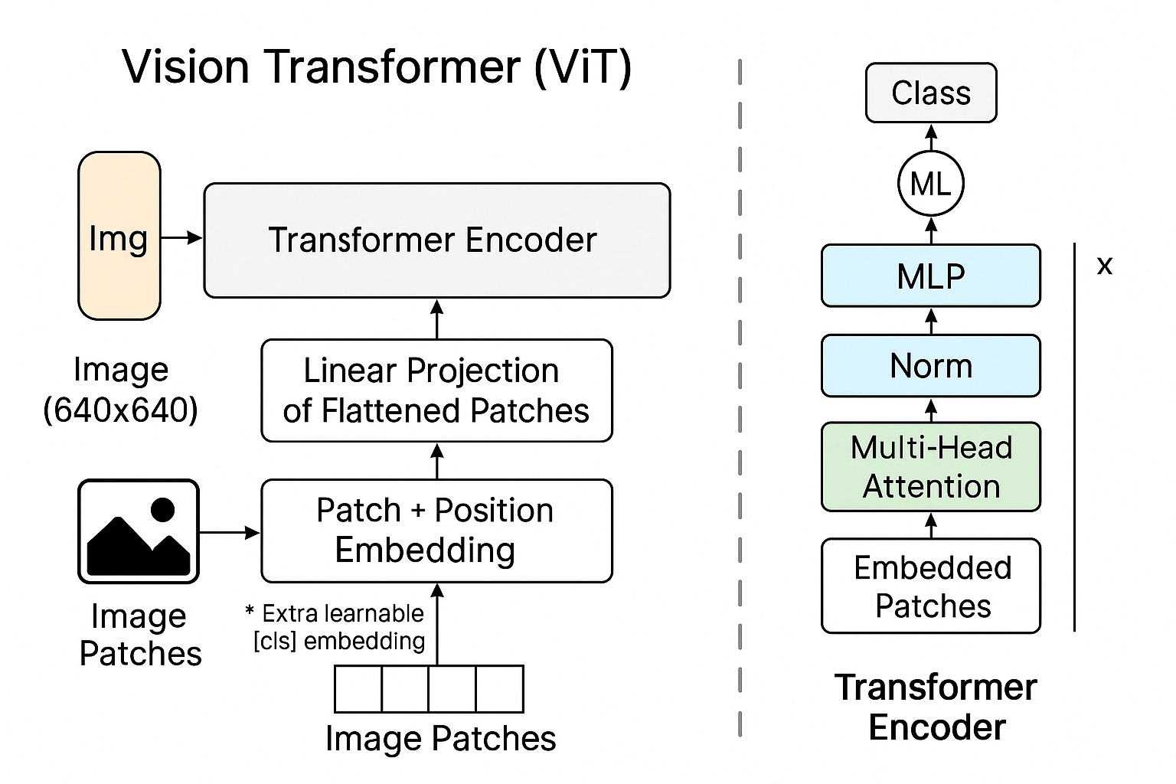
1- Architecture générale du modèle VisionEncoderDecoder
a) Encodeur visuel – ViT (Vision Transformer)
Dans cette étude, le modèle CLIP (Contrastive Language–Image Pretraining) repose sur une architecture d’encodeur visuel de type Vision Transformer (ViT), comme illustré dans la Figure 2. L’image d’entrée est segmentée en patchs de taille fixe, chacun aplati en un vecteur unidimensionnel, puis projeté dans un espace latent via une matrice d’embedding entraînable EembE_{\text{emb}}Eemb​, ce qui donne naissance aux embeddings des patchs. Un jeton de classification appris ([CLS]) est inséré au début de la séquence, accompagné d’un encodage positionnel pour chaque élément afin de préserver l’organisation spatiale. Cette séquence est ensuite traitée par un encodeur transformateur composé de blocs successifs, combinant des mécanismes d’auto-attention et des couches feed-forward. La représentation finale du jeton [CLS] est utilisée pour effectuer la classification de l’image, extrayant à la fois les caractéristiques locales et le contexte global selon [17]-[18].

Slide 6
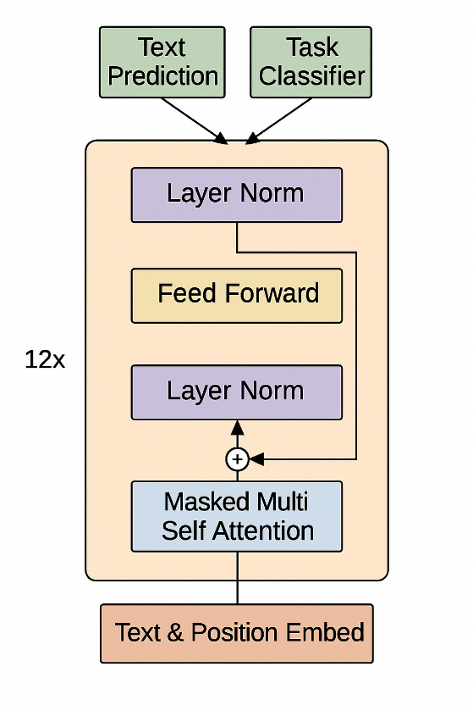
CLIP [19] adopte une approche multimodale en combinant un encodeur visuel, basé soit sur Vision Transformer (ViT) soit sur une variante de l’architecture ResNet (Residual Networks), avec un encodeur textuel, afin d’associer efficacement le contenu visuel et linguistique — une capacité essentielle pour la génération de légendes descriptives. Dans notre étude, nous avons adapté cette architecture en y intégrant un décodeur GPT-2, permettant une génération complète et cohérente de descriptions à partir d’images.
b) Décodeur textuel – GPT-2 (Generative Pretrained Transformer 2)
GPT-2 (Generative Pretrained Transformer 2) [20] est un modèle de langage avancé fondé sur une architecture de transformateurs, conçu pour le traitement du langage naturel. Il se distingue par sa capacité à produire des textes cohérents et pertinents, reflétant une compréhension contextuelle proche du raisonnement humain. Selon [21], le GPT est construit sur une architecture de décodeur à base de transformateurs composée de 12 couches empilées et tirant parti d'un mécanisme d'auto-attention [22]- [23]. La structure globale du modèle est présentée à la figure 3.

Slide 7
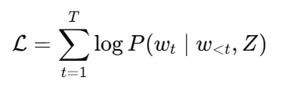
L’un des composants fondamentaux de ce transformateur est le mécanisme d’auto-attention. L’apprentissage s’effectue en deux phases. La première correspond à un pré-entraînement non supervisé, durant lequel les données textuelles sont transformées en séquences de jetons (représentées par U), indépendamment des étiquettes. Pour chaque jeton d’entrée, le modèle estime un score d’attention en maximisant une fonction de vraisemblance L1​, à l’aide d’une architecture multi-têtes. Ce traitement permet de produire une distribution de probabilité sur les jetons cibles via une couche feed-forward. La seconde phase repose sur un ajustement supervisé (fine-tuning), où le modèle pré-entraîné est adapté à une tâche de prédiction spécifique.
c) Pipeline complet de génération de descriptions visuelles
Dans cette étude, nous avons mis en œuvre une architecture de type \textbf{VisionEncoderDecoder} combinant un \textbf{Vision Transformer (ViT)} comme encodeur visuel et \textbf{GPT-2} comme décodeur textuel. L’image d’entrée $I \in \mathbb{R}^{H \times W \times C}$ est d’abord divisée en patchs fixes, chacun étant aplati et projeté dans un espace latent. Ces représentations, enrichies d’un jeton de classification $[\text{CLS}]$ et d’un encodage positionnel, sont ensuite traitées par l’encodeur ViT pour produire une représentation contextuelle $Z$. Cette sortie est transmise au décodeur GPT-2, qui génère de manière autoregressive une séquence de mots $\{w_1, w_2, \dots, w_T\}$, en prédisant chaque mot $w_t$ à partir des mots précédents $w_{<t}$ et du vecteur $Z$. Le modèle est entraîné en minimisant la fonction de perte basée sur la log-vraisemblance négative :
Cette formulation garantit une cohérence sémantique entre le contenu visuel et la légende générée, en tirant pleinement parti de la puissance des architectures Transformer dans les deux modalités (visuelle et textuelle). Pour faciliter la compréhension du fonctionnement global du modèle, un schéma explicatif a été élaboré et est présenté à la Figure 4.

Slide 8
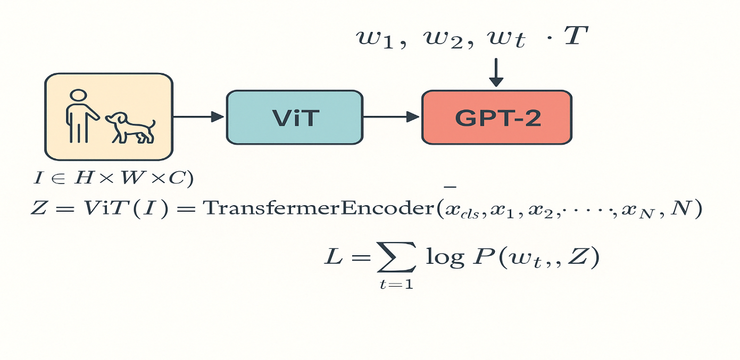
2- 2. Comparaison des approches de génération de légendes
Dans notre étude, nous avons exploré deux méthodes partageant une structure commune encodeur–décodeur, mais différant par leurs approches d'entraînement, dans le but d’optimiser la génération de sous-titres à l’aide du modèle GPT-2.
La première, Image-captioning-using-ViT-and-GPT-2, est conçue pour aider les personnes malvoyantes en produisant des légendes d’images multilingues et sensibles aux couleurs. La seconde, VisionGPT2, repose sur la conception d’une architecture multimodale développée entièrement depuis zéro, afin d’approfondir la compréhension des interactions entre image et texte.
Le Tableau 1 présente une comparaison détaillée de ces deux approches, en mettant en évidence le rôle spécifique de chaque modèle.

Slide 9
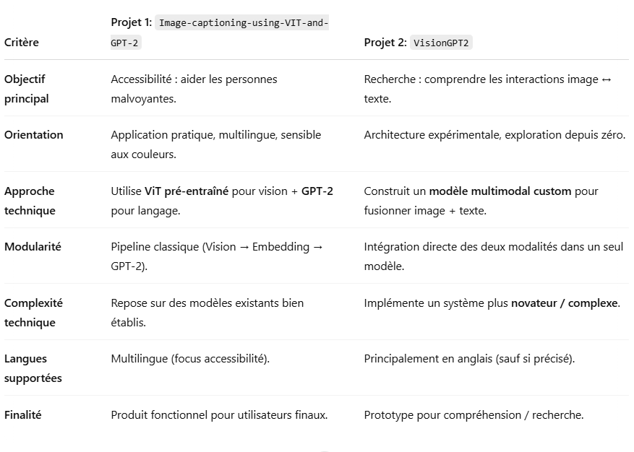

Slide 10

2.1 Méthode 1 : Image-captioning-using-ViT-and-GPT-2
Dans cette première méthode, nous avons choisi d’exploiter des modèles préentraînés pour concevoir un système de génération automatique de légendes d’images. Le Vision Transformer (ViT), dans sa version vit-base-patch16-224-in21k, est utilisé comme encodeur visuel afin d’extraire les caractéristiques pertinentes de chaque image. La génération textuelle est assurée par GPT-2_Medium, intégré via l’API VisionEncoderDecoderModel proposée par la bibliothèque HuggingFace. Cette approche privilégie une mise en œuvre orientée vers la pratique, avec un accent particulier sur l’accessibilité et l’inclusion, notamment à destination des personnes malvoyantes. L’objectif est de produire des descriptions d’images précises, explicites et facilement compréhensibles par un large éventail d’utilisateurs. Pour cette méthode, l’ensemble de données Flickr30k a été utilisé comme base d’entraînement et d’évaluation.
Le jeu de données Flickr30K comprend plus de 30 000 images, chacune accompagnée de cinq légendes issues du crowdsourcing. Il est largement utilisé pour entraîner et évaluer des modèles de réseaux neuronaux générant automatiquement des descriptions d’images [24]-[25] . Ce corpus repose sur une hypothèse implicite : les légendes sont exclusivement fondées sur le contenu visuel, sans recours à des informations externes.
-
a) Description du système Image-captioning-using-ViT-and-GPT-2
b) Jeu de données utilisé – Flickr30k

Slide 11
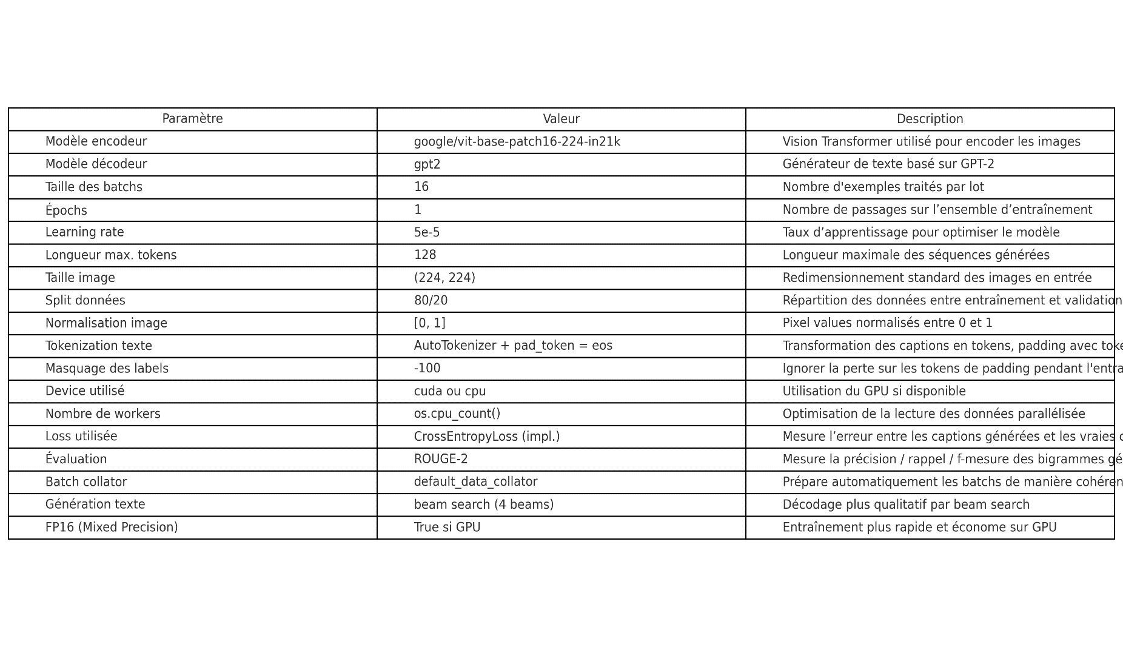
Prétraitement des données
Le tableau 1 des paramètres d'entraînement présente la configuration adoptée pour former un modèle de génération de légendes d’images combinant un encodeur Vision Transformer (ViT) et un décodeur GPT-2_Medium. Les images sont normalisées sur l’intervalle [0,1] et redimensionnées à 224×224 pixels. Les descriptions textuelles sont tokenisées avec un remplissage automatique (padding). L’entraînement est réalisé sur un jeu de données scindé en 80 % pour l’apprentissage et 20 % pour la validation, avec une taille de lot fixée à 16, un taux d’apprentissage de 5e-5, et une seule époque, utilisée ici à des fins de test rapide. Les tokens de remplissage sont masqués à l’aide d’une valeur spéciale (−100) pour ne pas interférer avec la fonction de perte. Les performances du modèle sont évaluées à l’aide de la métrique ROUGE-2, qui mesure la similarité des bigrammes entre les légendes générées et les références.
c-

Slide 12
Configuration de la machine utilisée pour l'entraînement
L’entraînement a été réalisé sur un ordinateur portable équipé d’un processeur Intel Core i7-8650U à 2,11 GHz, de 16 Go de RAM et d’un SSD NVMe de 256 Go. Le système dispose d’une carte graphique NVIDIA GeForce MX150 (2 Go de VRAM) associée à un processeur graphique intégré Intel UHD 620, fonctionnant sous Windows 64 bits. Cette configuration est adaptée à l’entraînement de modèles de taille moyenne, bien que ses capacités limitées en calcul parallèle restreignent son efficacité pour des réseaux neuronaux profonds.
2.2 Méthode 2 : VisionGPT2
a) Description du système VisionGPT2
Le système VisionGPT2 [26] repose sur une architecture hybride combinant un encodeur Vision Transformer (ViT) et un décodeur GPT-2. Le ViT, dans sa version vit_base_patch16_224 et chargé via la bibliothèque timm, extrait les représentations visuelles des images. Ces embeddings sont ensuite transmis à GPT-2 [27] , intégré via transformers, pour générer des légendes. Entièrement développé en PyTorch, le pipeline exploite les jeux de données COCO2017 , reconnus pour leur diversité visuelle et linguistique, afin d’améliorer la qualité et l’accessibilité des descriptions générées. Le prétraitement des images est réalisé avec albumentations, tandis que la tokenisation repose sur GPT-2 [27], avec un usage particulier du token EOS également comme PAD. L'entraînement est optimisé à l’aide d’AdamW, d’un scheduler d’apprentissage, et du mixed precision pour une meilleure efficacité. Cette méthode vise à produire des légendes claires, informatives et accessibles, notamment pour les personnes malvoyantes. L’architecture du système est illustrée dans la Figure 5.
d-

Slide 13
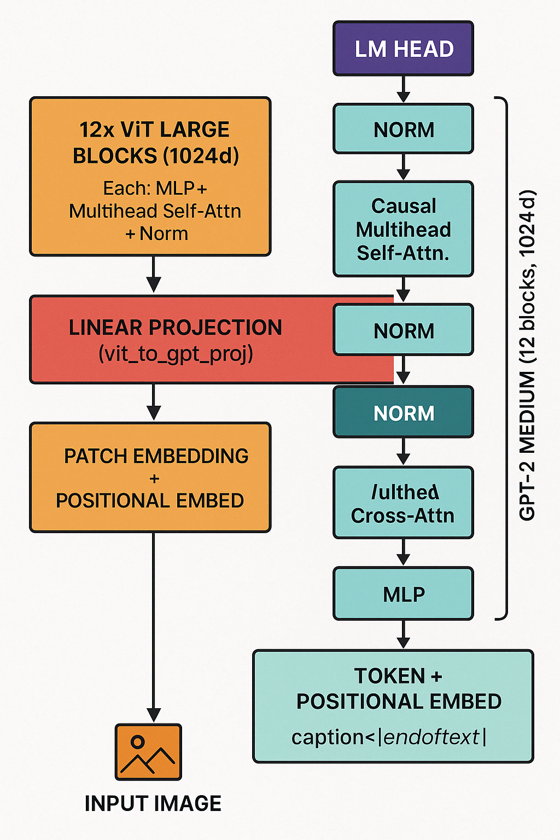

Slide 14
Dans notre approche, nous avons opté pour un jeu de données de grande envergure, mieux adapté aux exigences de notre modèle et offrant davantage de fonctionnalités. MS COCO 2017 (Microsoft Common Objects in Context) [28]-[29] est largement utilisé en vision par ordinateur, notamment pour des tâches telles que la détection d’objets, la segmentation d’images et la génération de légendes. Il contient environ 118 000 images d'entraînement et 5 000 images de validation, chacune accompagnée de cinq légendes manuelles, ce qui en fait une ressource précieuse pour former des systèmes capables de générer des descriptions riches et contextualisées.
c) Prétraitement des données
Le Tableau 2 présente la configuration utilisée pour entraîner un modèle de génération de légendes d’images combinant un encodeur Vision Transformer (ViT) et un décodeur GPT-2, implémentés manuellement. Les images sont redimensionnées à 224×224 pixels et normalisées (moyenne 0.5, écart-type 0.5 par canal) afin de ramener les valeurs dans l’intervalle [-1, 1]. Les descriptions textuelles sont tokenisées à l’aide de GPT2Tokenizer, avec un remplissage automatique utilisant le token EOS. L’ensemble de données est divisé en 90 % pour l’entraînement et 10 % pour la validation, avec une taille de lot de 4, un taux d’apprentissage de 3e-4 et une durée de 20 époques. Pour stabiliser l’apprentissage, plusieurs techniques de régularisation sont appliquées : dropout (0.1), weight decay (0.01) et accumulation de gradients sur deux pas. Les tokens de remplissage sont masqués avec la valeur −100 afin qu’ils n’influencent pas la fonction de perte.
b) Jeu de données utilisé – MSCOCO 2017

Slide 15
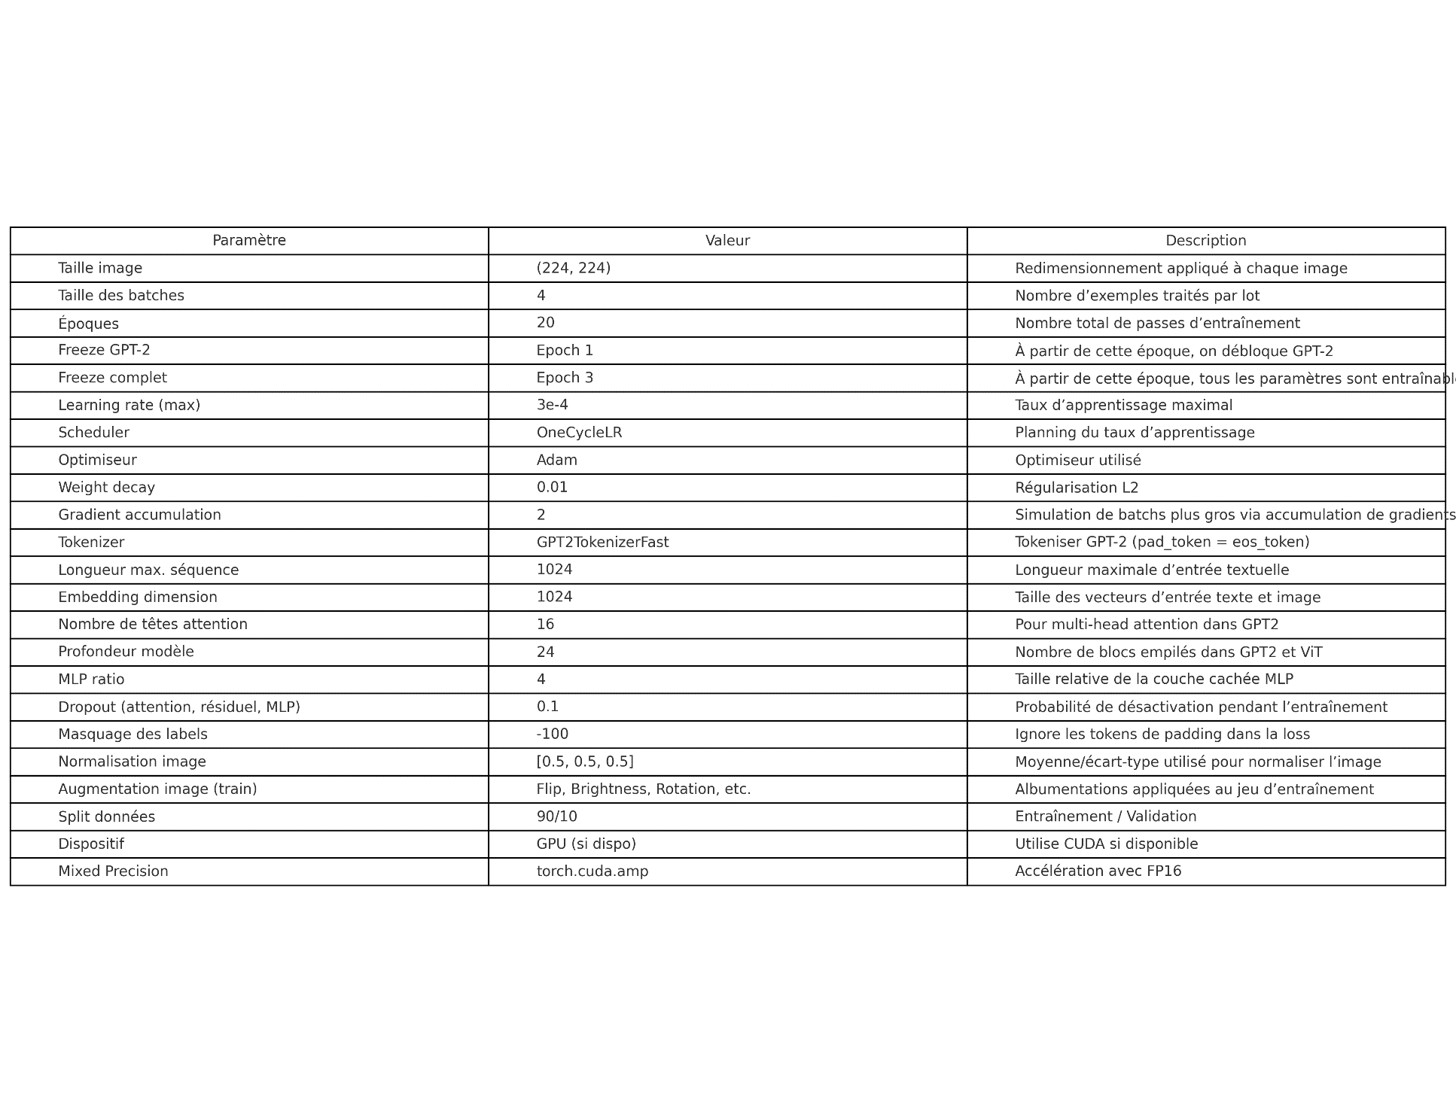

Slide 16
d) Configuration de la machine utilisée pour l'entraînement
L’entraînement a été réalisé sur un Dell OptiPlex 3090 équipé d’un processeur Intel Core i5-10505 (3.20 GHz) et de 8 Go de RAM, fonctionnant sous Windows 10 Professionnel, version 22H2 (build 19045.3448), en architecture 64 bits. Bien que suffisante pour les opérations de prétraitement et certaines phases d’inférence, cette configuration, dépourvue de GPU dédié, reste limitée pour l'entraînement intensif de modèles de deep learning.

Slide 17
Resultat and Discussion
Dans cette section, nous procédons à une comparaison de nos deux modèles afin d’analyser leurs performances respectives et d’identifier les améliorations obtenues. À cet effet, nous utilisons des métriques spécifiques, indispensables dans les projets d'apprentissage automatique et de science des données pour fournir des mesures objectives de l'efficacité des systèmes.
Des indicateurs tels que l'exactitude, la précision et le rappel permettent de vérifier l’atteinte des objectifs fixés, tout en mettant en évidence les points forts et les limitations des modèles. Ils contribuent ainsi au suivi rigoureux de la performance et à l’assurance qualité. Par ailleurs, un modèle efficace doit démontrer sa capacité à se généraliser à des données inédites, condition essentielle pour garantir sa robustesse et son adaptabilité aux applications du monde réel. Pour des tâches telles que le sous-titrage d'images, des métriques comme BLEU[30] et ROUGE-2[31] sont couramment utilisées afin d’évaluer la qualité des légendes générées par rapport aux descriptions de référence. Dans notre étude, nous avons retenu la métrique ROUGE-2[31] pour mesurer la capacité de nos modèles à produire des textes précis et cohérents avec le contexte visuel.
ROUGE (Recall-Oriented Understudy for Gisting Evaluation) [32] est une métrique largement employée pour mesurer les performances des modèles de résumé automatique. Elle estime la similarité entre un résumé généré et un ou plusieurs résumés de référence en analysant le chevauchement des n-grammes, à travers des indicateurs tels que la précision, le rappel et le score F1. Parmi ses principales variantes, ROUGE-1 se concentre sur les unigrammes (mots isolés) et ROUGE-2 sur les bigrammes (paires de mots consécutifs).

Slide 18
Conclusion
Cette étude a présenté un cadre hybride innovant pour la génération automatique de légendes d’images, associant les atouts des Vision Transformers (ViT) et des modèles linguistiques GPT-2 Medium ou Small. Deux approches complémentaires ont été explorées : l'utilisation de modèles pré-entraînés orientés vers l’accessibilité et le développement du système VisionGPT2 pour une intégration multimodale approfondie. Les résultats obtenus sur les jeux de données Flickr30k et MS COCO2017, évalués à l'aide de la métrique ROUGE-2, confirment la capacité des systèmes proposés à produire des descriptions fiables et contextuellement pertinentes. Ce travail ouvre des perspectives prometteuses pour le déploiement de solutions mobiles légères, adaptées aux besoins spécifiques des personnes malvoyantes, tout en contribuant au progrès de la compréhension image-texte avec des contraintes matérielles réduites.
Ce travail propose un cadre hybride pour le sous-titrage automatique d’images, combinant les Vision Transformers (ViT) et les modèles GPT-2 (Medium et Small). Deux approches sont explorées : l'utilisation de modèles préentraînés pour une accessibilité optimisée, et la création de VisionGPT2, une architecture multimodale approfondissant la compréhension image-texte. Les résultats expérimentaux sur Flickr30k et MS COCO 2017 confirment, à travers la métrique ROUGE-2, la capacité des deux méthodes à produire des légendes cohérentes, contextuellement pertinentes et précises. Ces performances illustrent l’efficacité des modèles hybrides pour les tâches visuo-langagières tout en assurant un bon compromis entre qualité et légèreté. Enfin, cette étude ouvre la voie à des solutions mobiles inclusives et en temps réel, adaptées à des environnements contraints. Les recherches futures viseront à étendre les capacités multilingues, à affiner la sensibilité contextuelle et à réduire les temps d’inférence pour des applications embarquées.

Slide 19
Référence:
[1] J. Lassègue, “L’intelligence artificielle, Technologie de la Vision Numérique du Monde,” Les Cahiers de la Justice, vol. N° 2, no. 2, pp. 205–219, Jul. 2019. doi:10.3917/cdlj.1902.0205
[2] Y. Liu et al., “An improved hybrid network with a transformer module for medical image fusion,” IEEE Journal of Biomedical and Health Informatics, vol. 27, no. 7, pp. 3489–3500, Jul. 2023. doi:10.1109/jbhi.2023.3264819
[3] E. Sarrion, “What is chatgpt ?,” Exploring the Power of ChatGPT, pp. 3–8, 2023. doi:10.1007/978-1-4842-9529-8_1
[4] Y. Lee and P. Kang, “Anovit: Unsupervised anomaly detection and localization with vision transformer-based encoder-decoder,” IEEE Access, vol. 10, pp. 46717–46724, 2022. doi:10.1109/access.2022.3171559
[5] H. Han et al., “Optimizing image captioning: The effectiveness of vision transformers and VGG networks for remote sensing,” Big Data Research, vol. 37, p. 100477, Aug. 2024. doi:10.1016/j.bdr.2024.100477
[6] G. Bharathi Mohan et al., “Text summarization for Big Data Analytics: A comprehensive review of GPT 2 and Bert Approaches,” Internet of Things, pp. 247–264, 2023. doi:10.1007/978-3-031-33808-3_14
[7] M. Taraghi, G. Dorcelus, A. Foundjem, F. Tambon, and F. Khomh, “Deep Learning Model Reuse in the Huggingface Community: Challenges, benefit and Trends,” 2024 IEEE International Conference on Software Analysis, Evolution and Reengineering (SANER), pp. 512–523, Mar. 2024. doi:10.1109/saner60148.2024.00059.
[8] A. Auriemma Citarella et al., “Assessing the effectiveness of Rouge as unbiased metric in extractive vs. abstractive summarization techniques,” Journal of Computational Science, vol. 87, p. 102571, May 2025. doi:10.1016/j.jocs.2025.102571
[9] S. K. Mishra, S. Chakraborty, S. Saha, and P. Bhattacharyya, “Gagpt-2: A geometric attention-based GPT-2 framework for image captioning in Hindi,” ACM Transactions on Asian and Low-Resource Language Information Processing, vol. 22, no. 10, pp. 1–16, Oct. 2023. doi:10.1145/3622936.
[10] J. Chen, H. Guo, K. Yi, B. Li, and M. Elhoseiny, “VisualGPT: Data-efficient adaptation of pretrained language models for Image captioning,” 2022 IEEE/CVF Conference on Computer Vision and Pattern Recognition (CVPR), pp. 18009–18019, Jun. 2022. doi:10.1109/cvpr52688.2022.01750.
[11] Y. Wang, Y. Wang, D. Li, L. Li, and Z. Zhang, “SimVLM: Simple visual language model pretraining with weak supervision,” arXiv preprint arXiv:2111.09734, Nov. 2021.
[12] F. Colombo, “Transfer learning analysis of fashion image captioning systems,” Master’s thesis, Politecnico di Milano, School of Industrial and Information Engineering, Apr. 2022. [Online]. Available: https://hdl.handle.net/10589/187559.
[13] U. Pietroni, “Image tagging and captioning for fashion catalogues enrichment,” Master’s thesis, Politecnico di Milano, School of Industrial and Information Engineering, Dec. 2020. [Online]. Available: https://hdl.handle.net/10589/169410.

Slide 20
Référence:
[14] O. Ondeng, H. Ouma, and P. Akuon, “A review of transformer-based approaches for image captioning,” Applied Sciences, vol. 13, no. 19, p. 11103, Oct. 2023. doi:10.3390/app131911103.
[15] S. Mishra et al., “Image caption generation using vision transformer and GPT architecture,” 2024 2nd International Conference on Advancement in Computation &amp;amp; Computer Technologies (InCACCT), pp. 1–6, May 2024. doi:10.1109/incacct61598.2024.10551257.
[16] R. Castro, I. Pineda, W. Lim, and M. E. Morocho-Cayamcela, “Deep learning approaches based on transformer architectures for image captioning tasks,” IEEE Access, vol. 10, pp. 33679–33694, 2022. doi:10.1109/access.2022.3161428.
[17] R. Pedro and A. L. Oliveira, “Assessing the impact of attention and self-attention mechanisms on the classification of skin lesions,” 2022 International Joint Conference on Neural Networks (IJCNN), pp. 1–8, Jul. 2022. doi:10.1109/ijcnn55064.2022.9892274.
[18] A. Beyer and L. Alexy, An image equals 16X16 words: Scaling image recogni:on with transformers, 2025. doi:10.2139/ssrn.5180447.
[19] M. Barraco, M. Cornia, S. Cascianelli, L. Baraldi, and R. Cucchiara, “The unreasonable effectiveness of clip features for image captioning: An experimental analysis,” 2022 IEEE/CVF Conference on Computer Vision and Pattern Recognition Workshops (CVPRW), Jun. 2022. doi:10.1109/cvprw56347.2022.00512.
[20] A. S. Karthik, M. H. Karthik, S. Yashwanth, and A. T, “Image captioning: Analyzing CNN-LSTM and vision-GPT models,” 2024 IEEE 9th International Conference for Convergence in Technology (I2CT), pp. 1–6, Apr. 2024. doi:10.1109/i2ct61223.2024.10543514
[21] R. Song, B. Zhao, and L. Yu, “Enhanced clip-GPT framework for cross-lingual Remote Sensing Image captioning,” IEEE Access, vol. 13, pp. 904–915, 2025. doi:10.1109/access.2024.3522585
[22] A. Radford, J. Wu, R. Child, D. Luan, D. Amodei, and I. Sutskever, ”Language Models are Unsupervised Multitask Learners,” OpenAI, 2019.
[23] B. A. Plummer et al., “Flickr30k entities: Collecting region-to-phrase correspondences for richer image-to-sentence models,” 2015 IEEE International Conference on Computer Vision (ICCV), pp. 2641–2649, Dec. 2015. doi:10.1109/iccv.2015.303.
[24] O. Vinyals, A. Toshev, S. Bengio, and D. Erhan, “Show and tell: A neural image caption generator,” 2015 IEEE Conference on Computer Vision and Pattern Recognition (CVPR), pp. 3156–3164, Jun. 2015. doi:10.1109/cvpr.2015.7298935
[25] R. Keskin, O. T. Moral, V. Kilic, and A. Onan, “Multi-gru based automated image captioning for smartphones,” 2021 29th Signal
Processing and Communications Applications Conference (SIU), Jun. 2021. doi: 10.1109/siu53274.2021.9477901.
[26] H. Gupta, J. Y. Vishwesh, M. Jagadeesh, M. Sucharitha, and V. S. Pradyothan, “Ha hybrid model combining vision transformer and generative pre-trained transformer for image captioning,” 2025 International Conference on Pervasive Computational Technologies (ICPCT), pp. 825–828, Feb. 2025. doi:10.1109/icpct64145.2025.10939211.

Slide 21
[27] W. de Vries and M. Nissim, “As good as new. how to successfully recycle English GPT-2 to make models for other languages,” Findings of the Association for Computational Linguistics: ACL-IJCNLP 2021, pp. 836–846, 2021. doi:10.18653/v1/2021.findings-acl.74.
[28] J. Gao, J. Wang, S. Dai, L.-J. Li, and R. Nevatia, “Note-RCNN: Noise tolerant ensemble RCNN for semi-supervised Object Detection,” 2019 IEEE/CVF International Conference on Computer Vision (ICCV), pp. 9507–9516, Oct. 2019. doi:10.1109/iccv.2019.00960.
[29] Zand, M., Etemad, A. and Greenspan, M. (2022) ‘ObjectBox: From centers to boxes for anchor-free object detection’, Lecture Notes in Computer Science, pp. 390–406. doi:10.1007/978-3-031-20080-9_23.
[30] Y. Wada, K. Kaneda, D. Saito, and K. Sugiura, “Polos: Multimodal metric learning from human feedback for image captioning,” 2024 IEEE/CVF Conference on Computer Vision and Pattern Recognition (CVPR), pp. 13559–13568, Jun. 2024. doi:10.1109/cvpr52733.2024.01287
[31] M. Eyal, T. Baumel, and M. Elhadad, “Question answering as an automatic evaluation metric for news article summarization,” Proceedings of the 2019 Conference of the North, 2019. doi:10.18653/v1/n19-1395.
[32] A. Al-Numai and A. Azmi, “Lemma-Rouge: An evaluation metric for Arabic abstractive text summarization,” The Indonesian Journal of Computer Science, vol. 12, no. 2, pp. 470–481, Apr. 2023. doi:10.33022/ijcs.v12i2.3190.

